Slide 1
课程标准
第二课 百家争鸣
了解诸子百家的主要思想，认识春秋战国时期百家争鸣局面形成的重要意义
了解孔子、孟子和荀子等思想家以及儒家思想的形成
吕锦霞

Slide 2
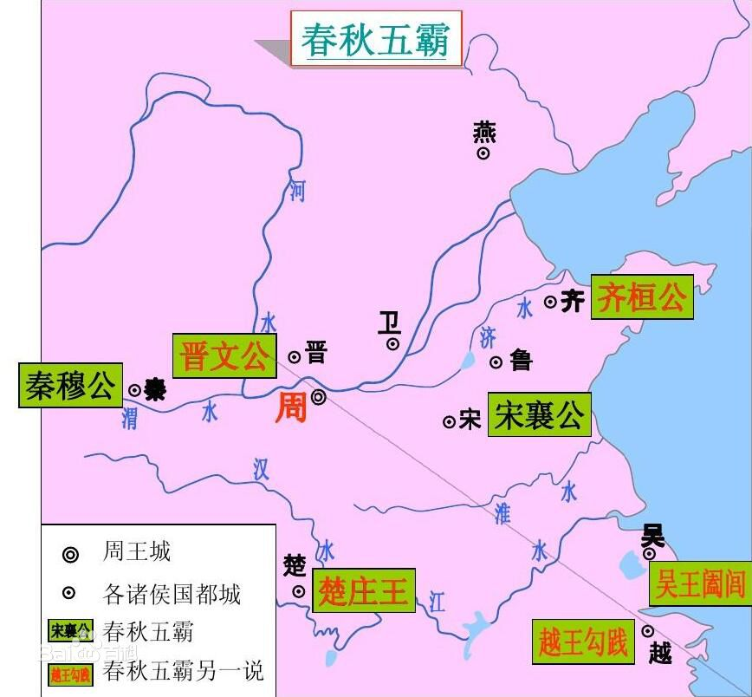
礼乐征伐自诸侯出

Slide 3
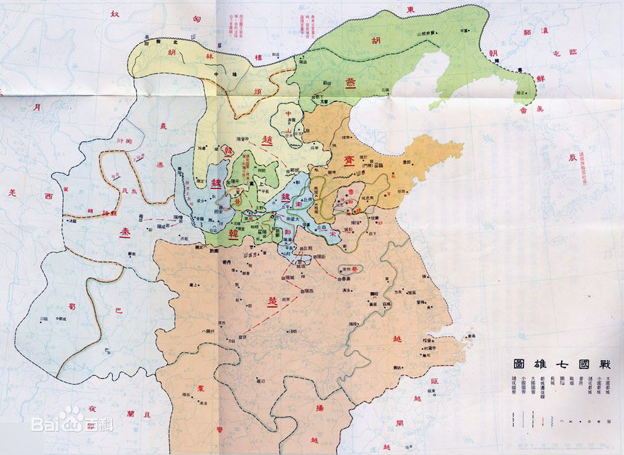
礼乐征伐自大夫出

Slide 4
乱世出英雄——英雄救乱世
乱世——无序

Slide 5
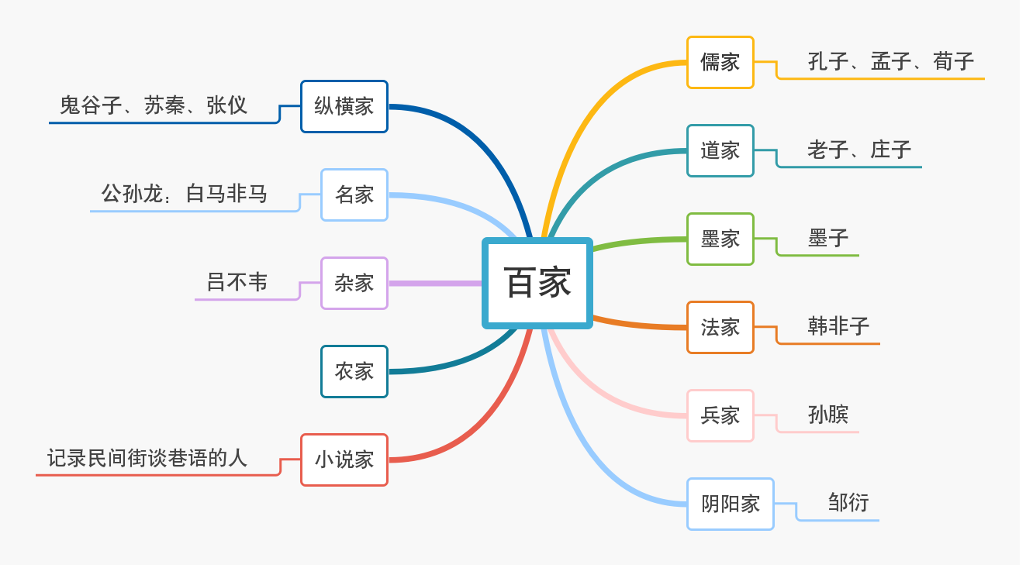
读孔得仁,读孟得义,读老得智,读庄得慧,读墨得力行,读韩得直面。
——易中天
Notes:
所谓“百家”，是泛指，意为数量多，主要分为：儒家，墨家、道家、法家、阴阳家、杂家、名家、纵横家、兵家、小说家等十家。
所谓“争鸣”指当时代表各阶层，各派政治力量的学者或思想家按照本阶级的利益和要求，对宇宙、社会及万事万物作出解释，他们著书立说，广收门徒，争相发表自己的见解。

Slide 6
百家争鸣
●儒家
（孔子）
●道家
（老子）
●墨家（墨子）
●法家（韩非子）
四大学派
人与人 人与社会 人与自然

Slide 7
课堂预习——自制表格
学派 | 人物 | 时代 | 主要思想
儒家 | 孔子 | 春秋
 | 孟子 | 战国
 | 荀子 | 战国
墨家 | 墨子 | 战国
道家 | 老子 | 春秋
 | 庄子 | 战国
法家 | 韩非 | 战国
①“仁”、“礼” ②德治 ③教育
①“仁政”、“民贵君轻” ②性本善③先义后利
①“制天命而用之”②性恶论③礼法并施
①兼爱、非攻②尚力③节用、节葬
①“道”、 ②辩证法、 ③无为而治
①“齐物”②“逍遥” ③天与人“不相胜”
①法、术、势结合；②集权；③法治；④变法革新

Slide 8
百家争鸣——儒家处方
百家思想的集大成者
创始人
重要奠基人
孔子
孟子
荀子
核心：“仁”、“礼”
1、政治主张：克己复礼、正名，德政
2、教育主张：有教无类、因材施教
3、哲学主张：敬鬼神
核心：仁政
1、政治主张：民贵君轻、仁政
2、人性论：性本善
3、义利观：先义后利
核心：仁义、王道
1、政治主张：礼教治国，礼法并施
2、人性观：性恶论
3、天命观：天行有常，制天命而用之。

Slide 9
百家争鸣——儒家处方
阅读孔子、孟子、荀子的相关主张，分析他们的异同。
孔子：为政以德，譬如北辰，居其所而众星共之。
孟子：夫仁政，必自经界始……是故暴君污吏必慢其经界。 经界既正，分田制禄可坐而定也。
民为贵，社稷次之，君为轻.
荀子：明礼义以化之,起法正以治之,重刑罚以禁之,使天下皆出于治,合于善也。
传曰：‘君者舟也，庶人者水也，水则载舟，水则覆舟。’此之谓也。
孔子：德政 孟子：仁政、民贵君轻 荀子：仁义礼法、君舟民水

Slide 10
百家争鸣——道家处方
老子——庄子
“北冥有鱼，其名为鲲。鲲之大，不知其几千里也。化而为鸟，其名为鹏。鹏之背，不知其几千里也。怒而飞，其翼若垂天之云。”
——《庄子·逍遥游》
鹏程万里 扶摇直上
庄周梦蝶 朝三暮四
螳臂挡车 蜗角之争
齐物
逍遥
天与人不相胜

Slide 11
百家争鸣——墨家处方
兼爱
——人人平等互助互爱
非攻
——反对侵略战争
尚贤
——不分贵贱唯才是举
节用
—节约以扩大生产
墨子

Slide 12
百家争鸣——诸家病理
“孔子的古代权威是周文王和周公。为了赛过孔子，墨子诉诸传说中禹的权威，据说禹比文王、周公早一千多年。孟子更要胜过墨家，走得更远，回到尧、舜时代，比禹还早。最后，道家为了取得自己的发言权，取消儒、墨的发言权，就诉诸伏羲、神农的权威，据说他们比尧、舜还早若干世纪。”
——冯友兰《中国哲学简史》

Slide 13
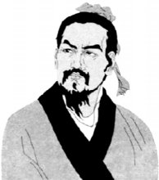
百家争鸣——法家处方
法家学派的集大成者
法、术、势相结合
韩非子
君主集权
变法革新

Slide 14
“圣人苟可以强国，不法其故；苟可以利民，不循其礼”——《商君书·更法》
“法不阿贵……刑过不避大臣，赏罚不遗大夫。”
————《韩非子》
百家争鸣——法家病理
试图建立一个以法律为标准的功利型社会

Slide 15
百家争鸣
恢复
重建
●儒家
（孔子）
●道家
（老子）
●墨家（墨子）
●法家（韩非子）
四大学派
人与人 人与社会 人与自然

Slide 16
思考：
1、为什么会产生这样不同的观念？
2、地位：哪些主张在当时受欢迎？后世地位有何变迁？
3、这些观念体现了春秋战国时期思想届的什么特点？
4、什么原因促使百家争鸣局面形成？
阶级利益不同
特点：互相诘难，互相融合，思想解放
Notes:
墨家代表下层劳动群众特别是手工业者的利益
儒家代表是没落的西周贵族
法代表的是新兴贵族
春秋战国时期知识分子中不同学派按照本阶级或者本集团的利益和要求，对宇宙、对社会、对万事万物做出的解释。
中国在旧有社会制度奔溃的前提下进行的第一场关于是否恢复还是重建社会秩序的思想解放潮流

Slide 17

百家争鸣——历史意义
1、促进繁荣
2、后世影响巨大——奠定了中国思想文化发展的基础。
儒家思想
政治思想
道德准则
道家思想
哲学基础
法家思想
变革精神
Notes:
构成以内法外儒，间歇性实行道家的中国古代统治思想。
法家成为最实际思想
儒家在汉代成为正统思想
墨家汉代消亡、道家建朝初步

Slide 18
在我们校园里有时会看到这样一些不良现象：洁白的墙壁上留下了脚印、球印，课桌上刻上了一些乱糟糟的东西，请或运用儒家思想教育的观点，或运用法家严格惩罚的观点，或运用道家自我觉悟的观点，就校风建设问题提出你的看法。

Slide 19
百家共鸣
“《墨子》、《孟子》、《老子》、《管子》、《庄子》、……等11部战国文献为样本，分别检索其中仁义礼智信忠法等观念词语的出现次数而是‘道’、‘义’。其中‘道’出现了2300多次，‘义’出现了1424次，在各部均有较为突出的观念地位。”
“中国的道的‘人间性’更有一个特点，即强调人间秩序的安排。” ——余英时《古代知识阶层的兴起与发展》
诸子认为义是人伦的标志，为国家政治和个体行为的价值准则；诸子多认同义的‘分’内涵，认为等差和秩序是通过‘分’来体现的，各安其分；义也有公的成分：《墨子·商贤》：“举公义，辟私怨”《韩非子·解老》：“所谓直者，义必公正，公心不偏党也。”

Slide 20
（2020·山东高考·1）战国时期，孟子认为“无礼义，则上下乱”，韩非子认为“义者，君臣上下之事”。他们所说“义”的实质是 A．中央集权政治的准则 B．衡量道德修养的标准 C．统治阶层的行为规范 D．维护等级秩序的工具
（2020·江苏高考·2）墨子提出治理天下应当像大禹那样“使劳者得息，乱者得治”，认为察“圣王之事”得“观其中国家百姓人民之利”。由此可知，墨家学派能够兴起的主要原因在于
A．恢复前代礼乐制度 B．代表下层平民利益
C．强调社会等级和谐 D．适应兼并战争需要
D
B

Slide 21
（2018·北京高考·12）“王”字在甲骨文中是一把斧头的形象，象征军事首领的征伐权力。战国时期，孟子认为，“以力假仁者霸……以德行仁者王”。他的观点( ) A．与甲骨文“王”字的本义一致 B．是“无为而治”的理论依据 C．体现出儒家强调教化的政治理念 D．奠定了宗法制度的思想基础
（2018·新课标全国Ⅰ卷高考·24）《墨子》中有关于“圆”“直线”“正方形”“倍”的定义，对杠杆原理、声音传播、小孔成像等也有论述，还有机械制造方面的记载。这反映出，《墨子》( )
A．汇集了诸子百家的思想精华 B．形成了完整的科学体系
C．包含了劳动人民智慧的结晶 D．体现了贵族阶层的旨趣
C
C

Slide 22
（2017·上海高考·4）战国时期，孟子将儒家“仁”的观念升华为“仁政”学说，提出( ) A．重义轻利 B．民贵君轻 C．天人感应 D．正心诚意
（2017.11·浙江高考·2）在中国思想文化第一个枝繁叶茂期，有思想家针对“百家异说”局面，认为人的认识应当力避“私（偏爱）其所积，唯恐闻其恶也；倚其所私，以观异术，唯恐闻其美也”。其观点旨在表达( )
A．倡导独立思考精神 B．不同学派应相互竞争
C．吸收各家思想精华 D．理论认识应格物致知
B
C

Slide 23
（2016·海南高考·4）孟子发扬孔子开创的儒学，主张涵养“浩然之气”，倡导“富贵不能淫，贫贱不能移，威武不能屈”，对后世影响极大。孟子这些言论所强调的是( ) A．努力完善个人品德 B．坚持个人独特性格 C．勇于突破礼制束缚 D．敢于反抗专制暴政
（2016·上海高考·7）韩非认为“上古竞于道德，中世逐于智慧，当今争于气力”。其主张体现了( )
A．进步史观 B．天命史观 C．循环史观 D．英雄史观
A
A

Slide 24
（2015·新课标全国Ⅱ卷高考·24）古代儒家学者批评现实政治，往往称颂夏、商、周“三代”之美，甚至希望君主像尧、舜一样圣明。这表明了儒者( ) A．不能适应现实政治 B．反对进行社会变革 C．理想化的政治诉求 D．以复古为政治目标
（2015·海南高考·1）先秦诸子百家既相互辩难，也相互影响。儒家与法家主张的共通之处是( )
A．重农抑商 B．强调制度与秩序
C．厚古薄今 D．重视道德与人伦
C
B

Slide 25
（2014·海南高考·1）有先秦思想家认为，“君上之于民也，有难则用其死，安平则尽其力”。据此可知这位思想家强调( ) A．君主无为而治 B．强化血缘等级 C．推行礼乐仁政 D．实行严刑峻法
（2012·海南高考卷·2）儒家经典强调：“上好礼，则民莫敢不敬；上好义，则民莫敢不服；上好信，则民莫敢不用情。”这段话体现的是(
A．民本思想 B．仁政思想
C．礼法并重 D．礼治为先
D
B

Slide 26
学派 | 代表 | 时代 | 主要思想
儒家 | 孔子 | 春秋
 | 孟子 | 战国
 | 荀子 | 战国
道家 | 老子 | 春秋
 | 庄子 | 战国
法家 | 韩非子 | 战国
墨家 | 墨子 | 战国
兵家 | 孙膑 | 战国
①“仁”、“礼” ②德治 ③教育
①“仁政”、“民贵君轻” ②性本善③先义后利
①“制天命而用之”②性恶论③礼法并施
①“道”、 ②辩证法、 ③无为而治
①“齐物”②“逍遥” ③天与人“不相胜”
①法、术、势结合；②集权；③法治；④变法革新
①兼爱、非攻②尚力③节用、节葬
①战争规律、②人的作用

Slide 29
百家讲堂——病理
什么原因导致了百家争鸣的产生？
经济基础
政治基础
文化基础
阶级基础
铁犁牛耕的推广，井田制崩溃，封建土地私有制确立
分封制崩溃，周王室衰微，诸侯混战，新型地主阶级产生
私学的兴起，为学术繁荣提供了阵地和环境
士大夫阶层的崛起，追求治国平天下

Slide 30
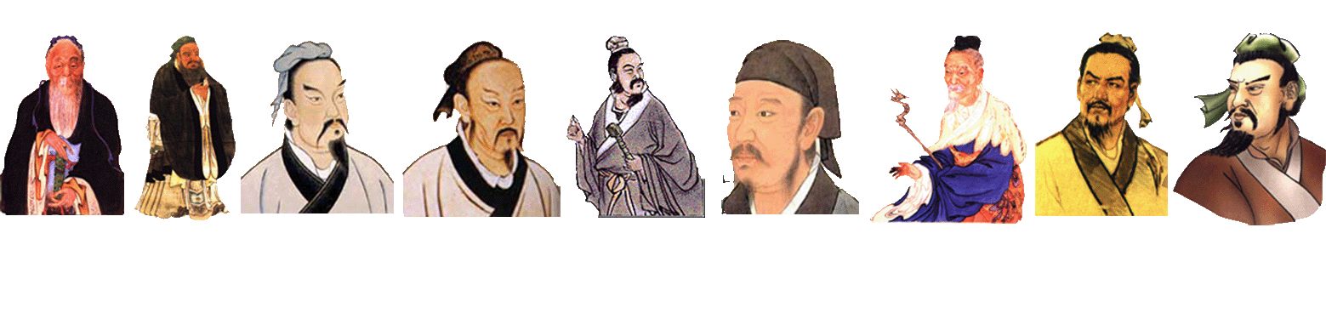
特点
中国在旧有社会制度奔溃的前提下进行的第一场关于是否恢复还是重建社会秩序的思想解放潮流
学派众多
百家争鸣
阶级立场鲜明
互相诘难、争论激烈

Slide 31
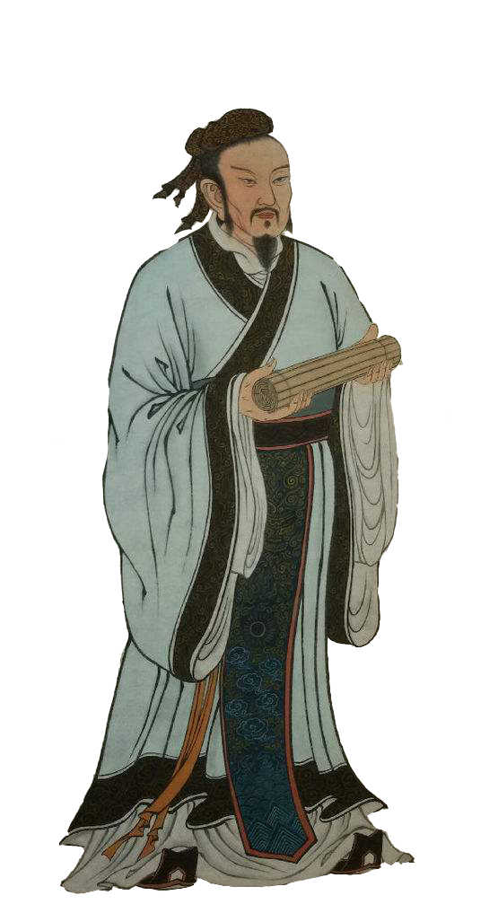
孟子（儒家）
民为贵，社稷次之，君为轻。
——《孟子·尽心下》
水性无分于东西，无分于上下乎？人性之善也，犹水之就下也。人无有不善，水无有不下。
——《孟子·告子上》
富贵不能淫，贫贱不能移，威武不能屈，此之谓大丈夫。
——《孟子·滕文公下》
“仁政”（核心）
民本思想
性善论
义利观（先义后利，舍生取义）

Slide 32
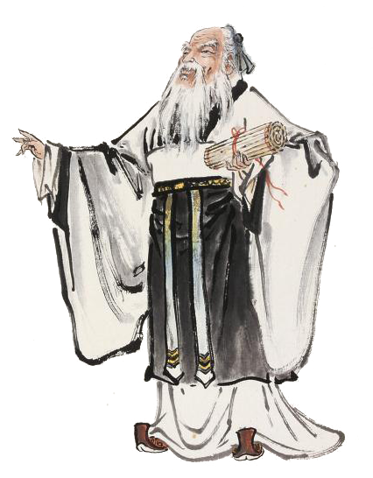
荀子（儒家）
从天而颂之，孰与制天命而用之。
——《荀子·天论》
人之性恶，其善者伪也。
——《荀子·性恶》
由士以上则必以礼乐节之，众庶百姓则必以法数制之。
——《荀子·富国》
唯物思想
天人观
性恶论
礼法并施

Slide 33
比一比
 |  | 孔子 | 孟子 | 荀子
同 | 民本的思想
异 | 人性论
爱人
仁政
仁义
为政以德
民贵君轻
君舟民水
性相近
性善论
性恶论
关于人性问题，古来圣贤争论颇多，莫衷一是，三位先贤对人性的定义就各不相同。
请问：你同意谁的观点？你是如何认识这个问题的？
Notes:
孔、孟、荀对“人性”的看法都有局限性，都未能真正揭示人性的本质和内涵；
人性从客观上来说，是随着人的生存环境而变化的；从主观上说，是随着人生实践的发展而发展的。人有自然属性，还有社会属性。

Slide 34

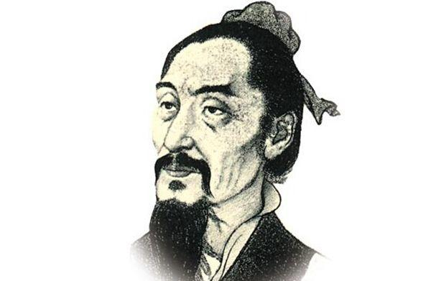
3.墨 家 学 派
《墨子个人档案》
1、姓名：姓墨，名翟。
2、生卒：约公元前476年～前390年。
3、籍贯：战国时期的鲁国人。师承儒家，后自立门户。
4、墨家学派创始人，下层民众的政治代言人。
5、著作：《墨子》，现存53篇。
6、思想：“兼爱”、“非攻”；“尚贤”、“尚同”；“尚力”；“节用”、“节葬”；“非命”、“天志”、“明鬼”。
Notes:
职业：自称“贱人”，做过造车工匠、宋国大夫。

Slide 35
问题探究：墨家学派为什么能够在战国时期成为显学?战国以后，不再受人们重视。?
显学：背景——墨家代表的阶层利益：手工业者
不受重视：政策，重农抑商——墨家代表的阶层利益

Slide 36

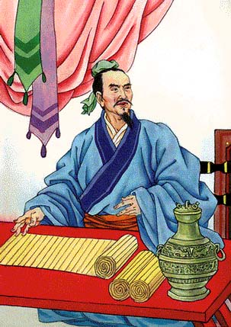
韩非子名言
世异则事异，事异则备变。
以法为本，法不阿贵。
事在四方，要在中央。
圣人执要，四方来效。
以上言论反映了韩非的治国主张是什么？

Slide 37
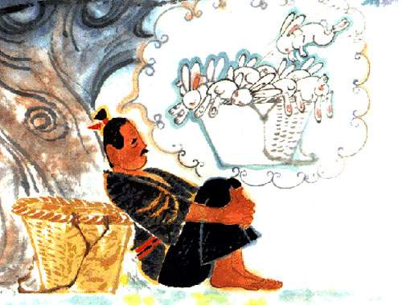
请思考：韩非子《守株待免》的故事反映了法家什么样的政治观点？
①认为社会是发展变化的。
②治理国家的政策、措施必须与时俱进。

Slide 38
战国——秦 法家思想备受推崇的原因
1、有利于加强君主专制和中央集权体制
2、适应当时社会改革和国家走向统一的趋势

Slide 39
从下面的话判断出这 是哪一学派的观点？
仁者爱人，民贵君轻
万物虚无，祸福相倚
兼爱非攻，节用尚俭
以法为教，今必胜昔
（儒家）
（道家）
（墨家）
（法家）

Slide 40
影响
先秦时期的诸子百家，在经济、政治、法律、哲学、军事、文学艺术和自然科学等众多领域内所形成的思想理论，对后世文化学术的发展产生了极大影响，奠定了中国思想文化发展的基础。
儒家思想
政治思想
道德准则
道家思想
哲学基础
法家思想
变革精神

Slide 41
在我们校园里有时会看到这样一些不良现象：洁白的墙壁上留下了脚印、球印，课桌上刻上了一些乱糟糟的东西，请或运用儒家思想教育的观点，或运用法家严格惩罚的观点，或运用道家自我觉悟的观点，就校风建设问题提出你的看法。

Slide 43
知识巩固
学派 | 人物 | 时代 | 主要思想
儒家 | 孔子 | 春秋
 | 孟子 | 战国
 | 荀子
墨家 | 墨子 | 战国
道家 | 老子 | 春秋
 | 庄子 | 战国
法家 兵家 | 韩非 | 战国
 | 吴起 | 战国战国
 | 孙膑
“仁”和“礼” ；为政以德；教育思想
“仁政”；“民贵君轻”；性善说;义利观
“制天命而用之”；“性恶论”；以礼为主，礼法并施
“兼爱”、“非攻”；“尚贤”；节俭
朴素的辩证法；“无为而治”；道
齐万物；无所恃、逍遥的态度；天与人不相胜
主张法、术、势相结合；变法革新
“文德”与“武备”兼重；主张“教戒为先”
强调战争规律；“造势”；重视人的作用

Slide 46

品史
小站
百家争鸣
1、背景：经济，政治，思想文化。2、流派：
3、特点：学术自由（互相诘难、批驳；彼此吸收、融合）
4、影响：①思想文化上：是中国历史上第一次思想解放运动，重要阶段，奠定基础
②构成了中华民族传统文化的基本精神，为统治者提供治国安邦策略（外儒内法）。
儒家思想孕育了中国传统文化中的政治思想和道德准则；道家学说构成了2000多年传统思想的哲学基础；法家思想成为历代进步思想家、政治家改革图治的理论武器
5、诸子百家想通之处：爱民思想；限制君权思想、统一愿望。
Notes:
融合的表现：礼强调等级秩序规范，内在约束，法强调外在刑法约束稳定秩序，二者同是国家的一种制裁力。；荀子吸收墨家、法家思想使儒学体系更完整并适应社会需要。

Slide 47
(1)要求统治者以仁爱之心对待人民，以德服人，争取民心。
小结
1.政治思想
(2)认为土地、人民、政事是国家的三件宝物，实行仁政必须重民。
(3)民为贵，社稷次之，君为轻。
孟子
2.人性论
（1）养浩然之气
（2）先义后利，舍生取义
3.义利观
唐以后，经典。南宋朱熹“四书”之一。
孟子被尊为“亚圣”，对传统文化产生很大影响。
4.影响

Slide 48
朴素的唯物思想。
天就是客观存在的自然界。
小结
1.哲学思想
但是人也可以发挥自己的主观能动性去改造自然。
荀子
2.人性论
性恶论
3.政治思想
治国应以礼教为主。礼法并施。

Slide 49

主要思想
兼爱
墨子称其为“仁”，是没有等级差别的爱
非攻
反对不义的兼并战争，主张各国和平相处
尚力
强调生产劳动在社会生活中的地位
尚贤
唯才是举，选贤任能
节用、
节葬
反对统治者铺张浪费

Slide 50
主要思想
①代表下层劳动群众，特别是手工业者的利益，在当时有着深厚的社会基础。
②战国时期一度成为显学，其思想曾被其他学派广泛吸收。
兼爱
墨子称其为“仁”，是没有等级差别的爱
非攻
反对不义的兼并战争，主张各国和平相处
尚力
强调生产劳动在社会生活中的地位
尚贤
唯才是举，选贤任能
节用、
节葬
反对统治者铺张浪费

Slide 51
小结
1.齐物
庄子
2.“逍遥”
“无所恃”
3.天与人“不相胜”
人要顺应自然

Slide 52
庄子快死的时候，他的弟子准备厚葬他。庄子说：“天地就是我的棺材，日月星辰就是为我陪葬的玉石珠宝，世上万物都是上天送给我的东西，难道陪我安葬的东西还不齐备吗?”弟子担心地说：“可我怕老鹰、乌鸦吃了你呀!”庄子却说：“露天会让乌鸦吃掉，埋在土里也会被蚂蚁吃掉，从乌鸦嘴里抢来给蚂蚁吃，为什么这么偏心呢?”
在庄子看来，死是一个自然的过程，更是自由和解脱，所以他在死神面前能够如此洒脱，如此风趣。

Slide 53
战国时期法家
李悝、吴起、商鞅
申不害
用法制代替礼制，强调法的重要性
“循名责实”，要求统治者以权术控制臣下，统治百姓。
韩非
法术势

Slide 54
②主张法、术、势相结合，建立起一个君主专制中央集权国家
君主专制的中央集权国家
法
势
术
处理政事的基本
事在四方，要在中央。圣人执要，四方来效。
来自商鞅
君主的政权、威势，即权威，是君主的“筋力”
君主控御群臣的工具
来自申不害
来自慎到

Slide 55
小结
1.以法治国，“法不阿贵”
适应了中央集权政治体制的需要。西汉以后与儒家思想互为表里，成为古代统治思想的理论基础。
2.主张法、术、势相结合，建立起一个君主专制中央集权国家。
韩非子
3.历史观：主张变法革新。
外儒内法
“汉家自有制度，本以霸王道杂之。”

Slide 56
春秋：《孙子兵法》在我国被尊为兵学盛典。日本人将《孙子兵法·三十六计》列为商界领袖必读之书；美国人称《孙子兵法·三十六计》是历史上最杰出的智慧，成为美国军校学员必修课。
孙武在《孙子兵法》中强调战争中要做到“知己知彼，百战不殆”。还指出集中兵力打败敌人的重要性。
战国：孙膑在《孙膑兵法》强调要懂得战争的规律，注意利用和创造有利于已的形势，重视人的作用。

Slide 57
影响
先秦时期的诸子百家，在经济、政治、法律、哲学、军事、文学艺术和自然科学等众多领域内所形成的思想理论，对后世文化学术的发展产生了极大影响，奠定了中国思想文化发展的基础。
儒家思想
政治思想
道德准则
道家思想
哲学基础
法家思想
变革精神

Slide 60
一、历史背景：
①铁器的使用和牛耕的推广，促使井田制走向瓦解，封建经济的迅速发展，为学术文化的繁荣提供了物质条件。
②社会大变革和各国纷争的局面促成了思想自由的社会环境。
③私学的兴盛和士阶层的活跃，促成了百家争鸣的局面
Notes:
最终归纳：

